Slide 1


Introdução a Testes Unitários
Felipe Botelho Rodrigues - felipe.botelho@programmers.com.br

Slide 2



O que é Teste Unitário?
Notes:
A rotatividade de pessoal (também Turnover), no contexto de Recursos Humanos refere-se à relação entre admissões e demissões ou à taxa de substituição de trabalhadores antigos por novos - de uma organização.
Normalmente é expressa em termos percentuais. Pode ser também um indicador de saúde organizacional.
Tecnicamente o turnover pode ser ocasionado por vários fatores, dentre eles:
Recrutamento e seleção com problemas
Baixo comprometimento organizacional
Problemas com clima organizacional
Suporte organizacional com problemas
Remuneração inadequada
Mercado de trabalho aquecido
Forma clássica de cálculo do turnover ¹
[(No. de Admissôes + No. de Demissões ) / 2]/ No. de funcionários ativos

Slide 3


Por que precisamos de testes?
Notes:
A rotatividade de pessoal (também Turnover), no contexto de Recursos Humanos refere-se à relação entre admissões e demissões ou à taxa de substituição de trabalhadores antigos por novos - de uma organização.
Normalmente é expressa em termos percentuais. Pode ser também um indicador de saúde organizacional.
Tecnicamente o turnover pode ser ocasionado por vários fatores, dentre eles:
Recrutamento e seleção com problemas
Baixo comprometimento organizacional
Problemas com clima organizacional
Suporte organizacional com problemas
Remuneração inadequada
Mercado de trabalho aquecido
Forma clássica de cálculo do turnover ¹
[(No. de Admissôes + No. de Demissões ) / 2]/ No. de funcionários ativos

Slide 4



TDD – Resumidamente...
Dica de Leitura
Notes:
A rotatividade de pessoal (também Turnover), no contexto de Recursos Humanos refere-se à relação entre admissões e demissões ou à taxa de substituição de trabalhadores antigos por novos - de uma organização.
Normalmente é expressa em termos percentuais. Pode ser também um indicador de saúde organizacional.
Tecnicamente o turnover pode ser ocasionado por vários fatores, dentre eles:
Recrutamento e seleção com problemas
Baixo comprometimento organizacional
Problemas com clima organizacional
Suporte organizacional com problemas
Remuneração inadequada
Mercado de trabalho aquecido
Forma clássica de cálculo do turnover ¹
[(No. de Admissôes + No. de Demissões ) / 2]/ No. de funcionários ativos

Slide 5
Frameworks de Teste .NET
Notes:
A rotatividade de pessoal (também Turnover), no contexto de Recursos Humanos refere-se à relação entre admissões e demissões ou à taxa de substituição de trabalhadores antigos por novos - de uma organização.
Normalmente é expressa em termos percentuais. Pode ser também um indicador de saúde organizacional.
Tecnicamente o turnover pode ser ocasionado por vários fatores, dentre eles:
Recrutamento e seleção com problemas
Baixo comprometimento organizacional
Problemas com clima organizacional
Suporte organizacional com problemas
Remuneração inadequada
Mercado de trabalho aquecido
Forma clássica de cálculo do turnover ¹
[(No. de Admissôes + No. de Demissões ) / 2]/ No. de funcionários ativos

Slide 6
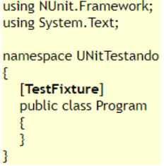
NUnit – Alguns Conceitos...
TestFixture
Notes:
A rotatividade de pessoal (também Turnover), no contexto de Recursos Humanos refere-se à relação entre admissões e demissões ou à taxa de substituição de trabalhadores antigos por novos - de uma organização.
Normalmente é expressa em termos percentuais. Pode ser também um indicador de saúde organizacional.
Tecnicamente o turnover pode ser ocasionado por vários fatores, dentre eles:
Recrutamento e seleção com problemas
Baixo comprometimento organizacional
Problemas com clima organizacional
Suporte organizacional com problemas
Remuneração inadequada
Mercado de trabalho aquecido
Forma clássica de cálculo do turnover ¹
[(No. de Admissôes + No. de Demissões ) / 2]/ No. de funcionários ativos

Slide 7
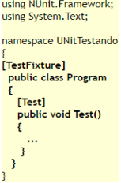
NUnit – Alguns Conceitos...
Test
Notes:
A rotatividade de pessoal (também Turnover), no contexto de Recursos Humanos refere-se à relação entre admissões e demissões ou à taxa de substituição de trabalhadores antigos por novos - de uma organização.
Normalmente é expressa em termos percentuais. Pode ser também um indicador de saúde organizacional.
Tecnicamente o turnover pode ser ocasionado por vários fatores, dentre eles:
Recrutamento e seleção com problemas
Baixo comprometimento organizacional
Problemas com clima organizacional
Suporte organizacional com problemas
Remuneração inadequada
Mercado de trabalho aquecido
Forma clássica de cálculo do turnover ¹
[(No. de Admissôes + No. de Demissões ) / 2]/ No. de funcionários ativos

Slide 8
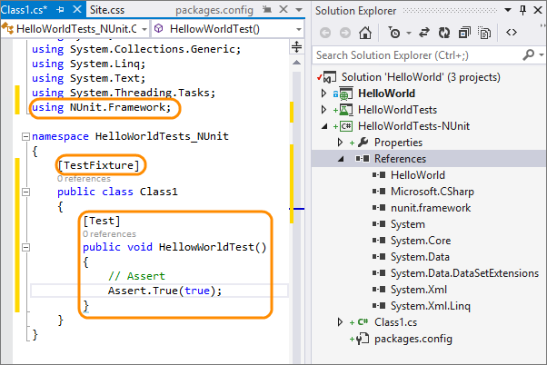
NUnit – Alguns Conceitos...
Assert
Notes:
A rotatividade de pessoal (também Turnover), no contexto de Recursos Humanos refere-se à relação entre admissões e demissões ou à taxa de substituição de trabalhadores antigos por novos - de uma organização.
Normalmente é expressa em termos percentuais. Pode ser também um indicador de saúde organizacional.
Tecnicamente o turnover pode ser ocasionado por vários fatores, dentre eles:
Recrutamento e seleção com problemas
Baixo comprometimento organizacional
Problemas com clima organizacional
Suporte organizacional com problemas
Remuneração inadequada
Mercado de trabalho aquecido
Forma clássica de cálculo do turnover ¹
[(No. de Admissôes + No. de Demissões ) / 2]/ No. de funcionários ativos

Slide 9
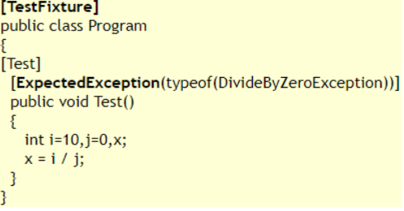
NUnit – Alguns Conceitos...
Expected Exception
Notes:
A rotatividade de pessoal (também Turnover), no contexto de Recursos Humanos refere-se à relação entre admissões e demissões ou à taxa de substituição de trabalhadores antigos por novos - de uma organização.
Normalmente é expressa em termos percentuais. Pode ser também um indicador de saúde organizacional.
Tecnicamente o turnover pode ser ocasionado por vários fatores, dentre eles:
Recrutamento e seleção com problemas
Baixo comprometimento organizacional
Problemas com clima organizacional
Suporte organizacional com problemas
Remuneração inadequada
Mercado de trabalho aquecido
Forma clássica de cálculo do turnover ¹
[(No. de Admissôes + No. de Demissões ) / 2]/ No. de funcionários ativos

Slide 10

MOQ
Notes:
A rotatividade de pessoal (também Turnover), no contexto de Recursos Humanos refere-se à relação entre admissões e demissões ou à taxa de substituição de trabalhadores antigos por novos - de uma organização.
Normalmente é expressa em termos percentuais. Pode ser também um indicador de saúde organizacional.
Tecnicamente o turnover pode ser ocasionado por vários fatores, dentre eles:
Recrutamento e seleção com problemas
Baixo comprometimento organizacional
Problemas com clima organizacional
Suporte organizacional com problemas
Remuneração inadequada
Mercado de trabalho aquecido
Forma clássica de cálculo do turnover ¹
[(No. de Admissôes + No. de Demissões ) / 2]/ No. de funcionários ativos

Slide 11
<Coding/>
Notes:
A rotatividade de pessoal (também Turnover), no contexto de Recursos Humanos refere-se à relação entre admissões e demissões ou à taxa de substituição de trabalhadores antigos por novos - de uma organização.
Normalmente é expressa em termos percentuais. Pode ser também um indicador de saúde organizacional.
Tecnicamente o turnover pode ser ocasionado por vários fatores, dentre eles:
Recrutamento e seleção com problemas
Baixo comprometimento organizacional
Problemas com clima organizacional
Suporte organizacional com problemas
Remuneração inadequada
Mercado de trabalho aquecido
Forma clássica de cálculo do turnover ¹
[(No. de Admissôes + No. de Demissões ) / 2]/ No. de funcionários ativos

Slide 12

Obrigado ☺

